Slide 1
Projektirányítás az informatikában
Ilyés Enikő - Langer Tamás nyomán

Slide 2

Formális és informális szervezetek
A formális szervezetek tulajdonos és vagy vezetői döntések alapján jönnek létre, szépen lerajzolhatóak.
Az informális szervezetek spontán emberi kapcsolatok mentén jönnek létre.
Mindkettő fontos egy vállalat életében és az utóbbira is nagyon oda kell figyelni.

Slide 3

Le tudnád rajzolni munkahelyed szervezeti felépítését?

Slide 4
Egyszerű szervezet
A
vezető
Munkatárs1
Munkatárs2
Munkatárs3
Munkatárs4
Munkatárs5
Notes:
Kisvállalkozások tipikus formája

Slide 5


Egyszerű szervezet
Előnyök
Hátrányok
Centralizált vezetés, gyors döntés
Rugalmas
Könnyebben serkenti a csapatmunkát és a kreativitást
A formális és informális szervezet jobban egybeesik
Bizonyos méreten túl nem működőképes
Könnyen szervezetlenségbe csaphat át
Kiszolgáltatottság az egyszemélyi vezetőnek
Nehezebben alakulnak ki eljárások
Notes:
A szervezet általában megszűnik a vezető távoztával.

Slide 6
Összetett szervezeti modellek
Funkcionális
Koordinációs
Átfedési
Rendelkezésre bocsátási
Projektcsapat
MÁTRIX
Notes:
A szervezetek csoportképzési szempontja:
Feladatok szerint (kereskedelem, marketing, pénzügy-számvilet, HR, fejlesztés)
Földrajzi elhelyezés szerint
Üzletagak szerint
Gazdasági szektorok szerint
Technikák, eszközök, technológiák szerint
Projektek szerint
A mátrix szervezetek ezen dimenziók szerint képzett mátrixok lehetnek. Mi most azt a (elég tipikus esetet vizsgáljuk, amikor az egyik dimenzió a szakértelem szerint, a másik a projektek szerint szerveződik.
. Vannak más mátrix szervezetek is. Pl. multiknál tipikus a funkcionális és a földrajzi (regionális) elhelyezkedés szerinti mátrix. Az egy személy tartozhat egy (általában nem Magyarországon székelő) funkcionális főnökhoz aszerint, hogy a hardver- vagy szoftverértékesítéssel foglalkozik, illetve hogy valamely szolgáltatást nyújt, és egy a helyi vállalatot mint egészet irányitó főnökhöz. Ehhez jöhet a projekt mint harmadik dimenzió. Az is lehet, hogy a hierarchia különböző szintjein más elvek szerint épül a mátrix.
A mátrix szervezet azt jelenti, hogy egy személy egyszerre több (más szempontok szerint létrejött) szervezeti egységhez tartozik. Azaz egy személynek több főnöke van. Gyakorlatban két dimenziónál több nem szokotgt lenni.
A mátrix szervezetek hatékony működésének a kulcskérdése, hogy hogyan működnek együtt a főnökök.

Slide 7
Funkcionális szervezet
A
vezető
Funkcionális
vezető1
Funkcionális
vezető2
Funkcionális
vezető3
x
x
x
x
x
x
x
x
x

Slide 8
Funkcionális szervezet
Előnyök
Hátrányok
Összpontosítja a szakértelmet
Jó egyéni fejlődési lehetőség
Az eljárások javítására összpontosít
Nincs projekttulajdonos
Gyenge kommunikáció
Az erőforrás - kihasználtságot kevéssé figyelik
Alacsony projekt ösztönzés
Rugalmatlan struktúra
Nincs projektkultúra

Slide 9
Koordinációs (gyenge) mátrix
A vezető
Funkcionális vezető1
Funkcionális vezető2
Funkcionális vezető3
Projekt -
koordinátor
x
x
x
x
x
x
x
x
x
Notes:
A funkcionális szervezetet nevezik vonalbelii (line) szervezetnek, illetve a vezetőket vonabeli vezetőnek (line manager).

Slide 10
Koordinációs mátrix
Előnyök
Hátrányok
Összpontosítja a szakértelmet
Jó egyéni fejlődési lehetőség
Az eljárások javítására összpontosít
Nincs projekttulajdonos
Alacsony projekt ösztönzés
Rugalmatlan struktúra
Az erőforrás kihasználtságot kevéssé figyelik

Slide 11
Átfedési (kiegyensúlyozott) mátrix
Projekt
iroda
A vezető
Funkcionális vezető1
Funkcionális vezető2
Funkcionális vezető3
x
x
x
x
x
x
x
x
x
x
x
x
Projektvezető1
Projektvezető2
Projektvezető3
Projektvezető4

Slide 12
Átfedési mátrix
Hátrányok
Előnyök
Széles szakértelmű csapat
Van projekttulajdonos
A szakértő csoportok fejlődése biztosított
Rugalmas
Erőforrás konfliktusok
Ösztönzés nehéz
Szakértők állandóságának hiánya

Slide 13
Rendelkezésre bocsátási (erős) mátrix
Projekt
iroda
A vezető
Funkcionális vezető1
Funkcionális vezető2
Funkcionális vezető3
Megmaradt funkcionális tagok
x
x
x
x
x
x
x
x
x
x
x
x
x
x
x
x
Projektvezető1
Projektvezető2
Teljes idejű projekttagok
Projektvezető3
Projektvezető4

Slide 14
Rendelkezésre bocsátási mátrix
Előnyök
Hátrányok
Egyének mobilitása
Összpontosított csapatok
Projekt-ösztönzés
Nehezebb fejlődés
A funkcionális osztályok folytonossága nehezen biztosítható

Slide 15
Projektcsapat
Projekt
iroda
Megmaradt funkcionális vezetők
A vezető
Szakértő1
Szakértő2
Szakértő3
Nem maradtak funkcionális tagok
x
x
x
x
x
x
x
x
x
x
Projektvezető1
Projektvezető2
Állandó csapattagok
Projektvezető3
Projektvezető4

Slide 16
Projektcsapat
Előnyök
Hátrányok
Erős projekt ösztönzés
Széles projektvezetői hatáskör
Széles szakértelmű csapat
Egyértelműen hozzárendelt projekterőforrások
Erőfeszítések megismétlése
Szakértelem összpontosítása elvész
A projektcsapatok közötti interaktivitás hiánya
Korlátozott lehetőség az eljárások javítására

Slide 17
Milyen szempontok szerint választanál szervezeti modellt?

Slide 18
A megfelelő szervezeti modell választásának szempontjai
% folyamatos, ismétlődő, egyedi feladatok
A projektek száma és gyakorisága
A projektek hossza
Az elérhető erőforrások és szakértelmek
A folyamatos részvétel szükségessége
A projektek kereskedelmi súlya
A vállalati kultúra

Slide 19
A megfelelő szervezeti modell választásának szempontjai
Az előfordulás gyakorisága
A projekt mérete

Slide 20
A megfelelő szervezeti modell választásának szempontjai
Az előfordulás gyakorisága
Rutin
Folyamatos
Ismétlődő
Egyedi
Funkcionális
modell
Speciális
Mátrix
Projektcsapat
Modell
A projekt mérete

Slide 21
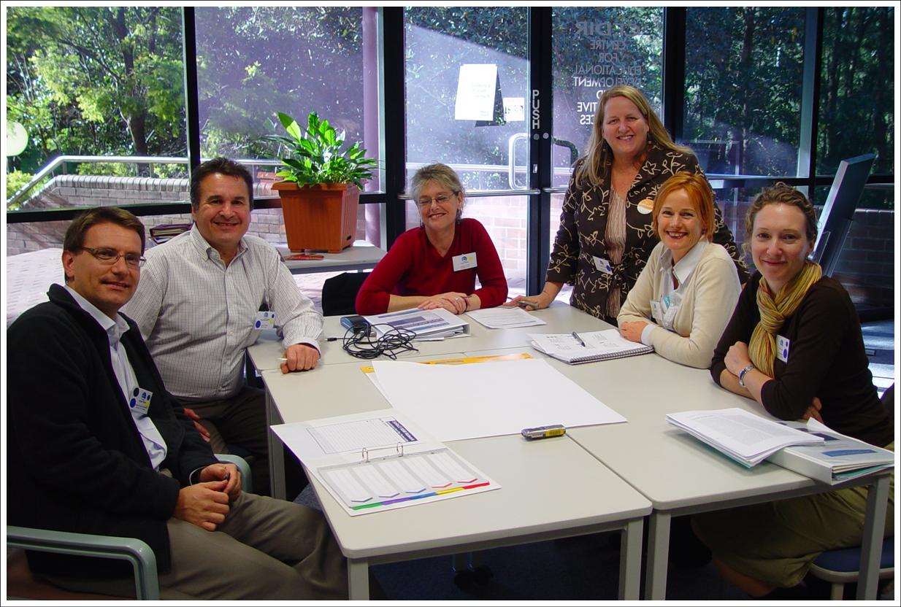
Projektszerepek

Slide 22

Hagyományos projektszerepek
Projekttulajdonos (szponzor) - felsővezetői szerep
Erőforrás-kezelő - felsővezetői szerep
Projektvezető
Technikai (projekt)vezető
Projektkoordinátor
Projektkontroller
Projektasszisztens
Csapatvezető (pl. vezető fejlesztő)
… helyettes
Projekttag (szervező, tervező, szakértő, ITarchitekte, fejlesztő, tesztelő, dokumentátor stb.)
Notes:
Ezek logikai szerepek a projekt méretétől és jellegétől fogva egy fizikai személyre több logikai szerep is leképezhető.

Slide 23
Projekttulajdonos szerepe
Általában a felső vezetés tagja
Kitűzi a projekt üzleti céljait
Tartja a kapcsolatot az ügyfél projekttulajdonosával
Szerződéses kérésekben dönt
Partnere a projektvezetőnek, ha a projektvezető olyan problémába ütközik, ami kimutat a projekt szerződéses keretein
Figyeli a projektet, és ha problémát észlel, akkor intézkedik (válságkezelés)

Slide 24
Jó-e, ha a projekttulajdonos az első számú vezető?
?

Slide 25
Jó-e, ha a projekttulajdonos az első számú vezető?
Pro:
Magasabban van a vállalati hierarchiában, mint a projekt bármely tagja.
A projektnek jó, mert könnyebben hozzájut az erőforrásokhoz.
Kifele demonstrálni tudja a projekt fontosságát.
Kontra:
A vállalat szempontjából nem helyes, mert nem tud semleges lenni más projektekhez (hacsak nem az összesnek tulajdonosa)

Slide 26
A projektvezető szerepe
A projekt egy-személyes, tel-jes hatáskörű vezetése a pro-jektszerződés keretein belül
A projekt céljainak megértése és közvetítése
Úgy irányítani a projektet, hogy az idő, költség és minőségi célok teljesüljenek
A projekt szervezetének létrehozása, a jelentési és kommunikációs mechanizmusok meghatározása
A minőségügyi tevékenységek megtervezése és végrehajtásuk ellenőrzése
A szükséges erőforrások igénylése
A kockázatok azonosítása, kezelése
A projekt eredményeinek folyamatos dokumentálása
Jelentés a projektről a projekt tulaj-donosnak és az érdekelteknek
Emlékeztetőket, teljesítési igazolásokat aláírni a szerződés keretein belül
A projekt rendelkezésére bocsátott erőforrások optimális kihasználása
A projekt előrehaladásá-nak irányítása, elemzése
A projekt teljesítményé-nek értékelése
A projektcsapat elkötelezettségé-nek és megfelelő hangulatának fenntartása
Kommunikáció a projektben részt vevő összes féllel
Felelősség és hatáskör átadása

Slide 27

Projektvezetői ismeretek és képességek
a létrehozandó projekteredmény tartalmára vonatkozó áttekintést biztosító technikai képességek (első szakma),
a vezetői szerepkör betöltéséhez szükséges humán képességek (feladatdelegálás, kommunikáció, problémamegoldás, konfliktuskezelés, stb), és
a projektvezetési eszköztár birtoklását, ami egyrészt azok ismeretét, másrészt azok alkalmazási készségét foglalja magában (második szakma)

Slide 28
Az erőforrás-kezelő szerepe
A projektek prioritásának átlátása
Az erőforrás-konfliktusok kezelése együttműködve a projektvezetőkkel
Az erőforrás-költségek kezelése
Projektek ellátása megfelelő erőforrásokkal
Erőforrásokra vonatkozó szerződések aláírása
A felső vezetés támogatása erőforrásokra vonatkozó kérdésekben
A holt idő és költségek csökkentése
Megfelelő szakember-bázis fenntartása

Slide 29
Szerepkörök vs. szervezeti modellek
Funkcionális
Mátrix
Projekt
Projektvezető
Funkcionális tagok
Projektcsapat tagok
Erőforrás kezelő

Slide 30
Szerepkörök vs. szervezeti modellek
Funkcionális
Mátrix
Projekt
Projektvezető
Funkcionális tagok
Projektcsapat tagok
Erőforrás kezelő

Slide 31
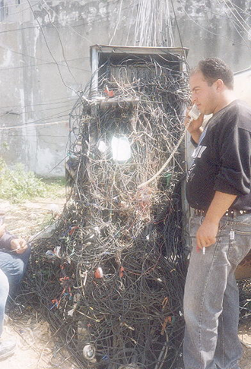
A technikai vezető szerepe
A projektvezető műszaki (technológiai) helyettese (jobb keze)
Műszaki döntések előkészítése
Architektúra meghatározása
A becslések műszaki megalapozása
A feladatok műszaki lebontása és számonkérése
DE a projektnek nincs
két projektvezetője!!!
Notes:
A projekt sikere gyakran a projektvezető és a technikai vezető jó együttműködésén és emberi kapcsolatán múlik. A projektvezetőnek műszaki kérdésekben szinte feltétel nélkül meg kell bíznia a technikai vezetőben, akinek viszont nem szabad megvezetni a projektvezetőt. Különben egymásra mutogatás lesz a dolog vége

Slide 32

A projekt szervezete

Slide 33

A kis projekt szervezete
Tipikusan 3-5 fős projektek
Egyik modell: A projektvezető egy személyben technikai vezető, sőt akár tervezhet és/vagy fejleszthet is.
Másik modell: Egy-egy adminisztratív projektvezetőhöz sok kis projekt tartozik, de inkább csak az adminisztratív munkát végzi. Informális vezető a technikai vezető.
Notes:
Az első modell problémája, hogy a technikai emberek utálják az adminisztrációt, így az ilyen projektek adminisztrációja elmarad.
A második modellben az adminisztratív projektvezető nem képes sok kis projektbe beleélni magát, így a szerepe ténylegesen csak formális marad. És könnyen zavar támadhat, hogy ki a tényleges vezető.

Slide 34

A közepes projekt szervezete
5 – 20 fős projektek
A projektvezető és a technikai vezető szerepekhez már általában különböző munkatársak rendelődnek.
20 fős projekthez már teljes-munkaidős projektvezető rendelődhet.
Megkezdődik a tovább strukturálás, (részcsapatok vezetővel, pl. fejlesztők, tervezők vagy részprojekt)
Notes:
Természetesen a projektek besorolása nem történhet egyetlen paraméter, a benne dolgozók létszáma szerint. Több más tényező is befolyásolja:
Bonyolultság
Alvállalkozók száma
Időtartam
Ügyfélkapcsolat bonyolultsága
Kockázatosság
Projekt fontossága (persze minden projekt fontos)
Stb.

Slide 35
Példa egy lehetséges projekt szerkezetre közepes projekt esetére
Projekttulajdonos
Projekt-
vezető
1. csapat- vezető
2. csapat- vezető
A erőforrás
B erőforrás
C erőforrás

Slide 36
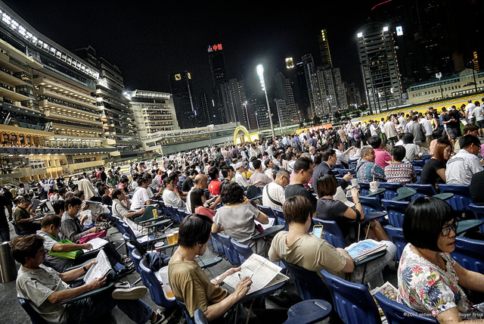
A nagy projekt szervezete
Projekt felügyelő bizottság
Projektiroda
Asszisztensek, projektkontroller segítség a projektvezetőnek
Projektvezető-helyettesek különböző szerepekkel (nemcsak távolléti helyettesítés)
Bejöhetnek további vezetési szintek

Slide 37
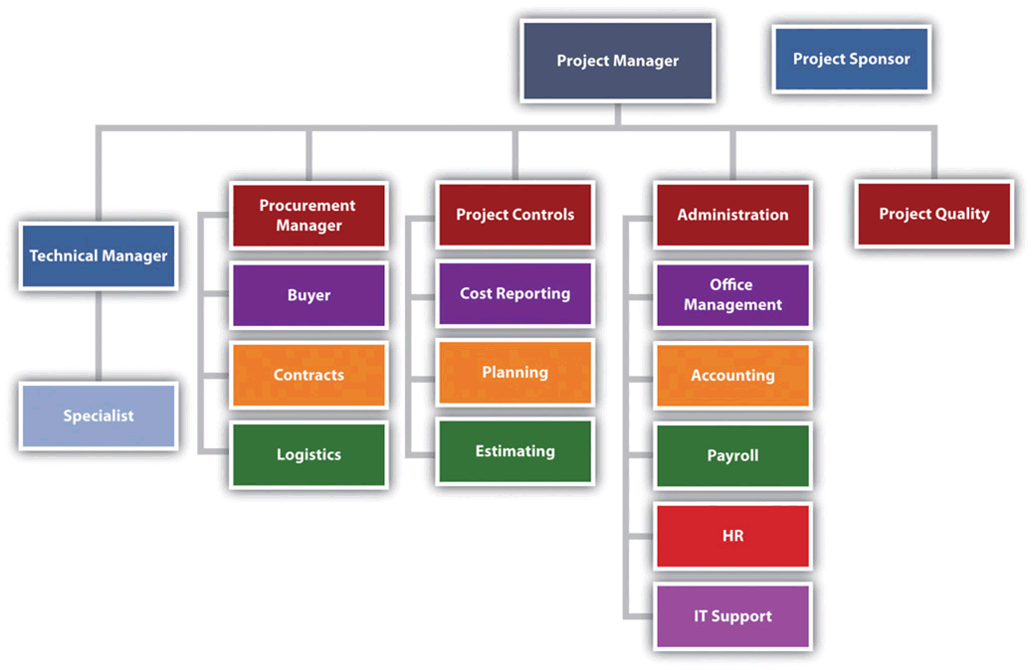
A nagy projekt szervezet

Slide 38

Miért érdemes alvállalkozókat alkalmazni?
?

Slide 39
Miért érdemes alvállalkozókat alkalmazni?
Erőforrás és/vagy képesség hiánya
Az alvállalkozó specialista egy területen
Az ügyfél kívánságának kielégítése
Kereskedelmi célszerűség (pl. olcsóbb)
Üzlet és/vagy partnerpolitikai szempont

Slide 40
Ráfordítás alapon vagy fixárasan?
Ráfordítás alapú | Fixáras
Nem tudunk leválasztani részfeladatot | Jól definiált részfeladat, jól definiált kapcsolatokkal
A teljes projektkockázat a fővállalkozóé | Alvállalkozó átvállal kockázatot
Rugalmasabban allokálható csapat | Szigorúbb átadás-átvétel projekten belül is
Az alvállalkozó a ráfordítás maximalizálásában érdekelt | Az alvállalkozó a ráfordítás minimalizálásában érdekelt
Notes:
Általában, ha megoldható jobb a fővállalkozónak célszerűbb fixáras alvállalkozót alkalmazni. Ez kikényszerít olyan fegyelmezettebb munkavégzést (feladatok jobb specifikálása, interface-ek definiálása, stb.)

Slide 41
Az alvállalkozó kiválasztása
Nem versenyeztetve
Ár?
Hírnév?
Anyagi helyzet ?
Versenytárs-e?
Elfogadja-e az ügyfél játékszabályait (vagy a miénket)?
Elfogadható-e az ügyfélnek?
Versenyeztetve
Megéri-e a költséget?
Jól kidolgozott specifikáció és
Kiértékelési eljárás kell!

Slide 42

Jó éjszakát …

